Slide 1

SỞ GIÁO DỤC VÀ ĐÀO TẠO HÀ NỘI
CHƯƠNG TRÌNH DẠY HỌC TRÊN TRUYỀN HÌNH
MÔN TOÁN LỚP 6

Slide 2
SỞ GIÁO DỤC VÀ ĐÀO TẠO HÀ NỘI
TIẾT 82 : TÌM TỈ SỐ CỦA HAI SỐ
ThS. Nguyễn Ngọc Hân
GIÁO VIÊN TRƯỜNG THCS GIẢNG VÕ, Q. BA ĐÌNH, TP. HÀ NỘI

Slide 3






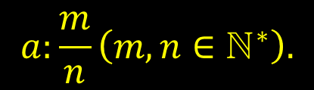
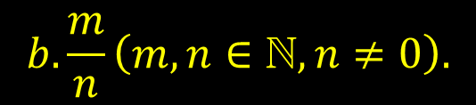

KIỂM TRA BÀI CŨ
- Muốn tìm của số b cho trước,
ta tính
$$\frac{m}{n}$$
Bài 1. Tìm số a, biết a bằng 76% của 25.
Giải :
Ta có
$$b.\frac{m}{n}\left(m,n∈\text{Ν}, n≠0\right).$$
$$a=25.76\%=25.\frac{76}{100}=19.$$
$$\frac{2}{7}$$
- Muốn tìm một số biết của nó bằng a, ta tính
Bài 2. Biết số bi của Hùng là 6 viên, tính số bi của Hùng.
$$\frac{m}{n}$$
$$a:\frac{m}{n}\left(m,n∈{\text{Ν}}^{∗}\right).$$
Giải :
Số bi của Hùng là :
$$\frac{2}{7}$$
$$\frac{7}{2}$$
6 : $=6. =21 (viên bi).$

Slide 4
NHẮC LẠI KHÁI NIỆM PHÂN SỐ
Người ta gọi với

Slide 5






TIẾT 82 : TÌM TỈ SỐ CỦA HAI SỐ
1. Tỉ số của hai số
Thương trong phép chia số a cho số b (b 0) gọi là tỉ số của a và b.
$$≠$$
$$\frac{a}{b}$$
Tỉ số của a và b kí hiệu là a : b (cũng kí hiệu là ).
Ví dụ 1 :
1,7 : 3,12
$$\frac{1}{5} \frac{3}{4}$$
:
$$\frac{3}{4}$$
là những tỉ số.
0,5 : 1
$$\frac{0,73}{−5}$$

Slide 6









Thương trong phép chia số a cho số b (b 0) gọi là tỉ số của a và b.
$$≠$$
$$\frac{a}{b}$$
Tỉ số của a và b kí hiệu là a : b (cũng kí hiệu là ).
$$\frac{1}{5} \frac{3}{4}$$
$$\frac{3}{4}$$
$$\frac{0,73}{−5}$$
:
Ví dụ 1 : 1,7 : 3,12 ; ; ; là những tỉ số.
0,5 : 1
$$\frac{a}{b}$$
$$\frac{a}{b}$$
Phân số
Tỉ số
+ a và b phải là số nguyên.
+ a và b có thể là số nguyên, phân số, số thập phân, hỗn số ...
+ b 0.
$$≠$$
+ b 0.
$$≠$$

Slide 7



$$\frac{3}{4}$$
Ví dụ 2 : Hãy viết tỉ số sau thành tỉ số của hai số nguyên .
0,5 : 1
Giải :
Ta có
$$\frac{3}{4}=\frac{1}{2}:\frac{7}{4}=\frac{1}{2}.\frac{4}{7}=\frac{2}{7}$$
0,5 : 1$.$

Slide 8

Ví dụ 3 : Đoạn thẳng MN dài 15cm, đoạn thẳng PQ dài 5cm. Tìm tỉ số độ dài của đoạn thẳng MN và đoạn thẳng PQ.
Giải :
$$\frac{15}{5}=3$$
Tỉ số độ dài của đoạn thẳng MN và đoạn thẳng PQ là .
Lưu ý : Khái niệm tỉ số thường được dùng khi nói về thương của hai đại lượng
(cùng loại và cùng đơn vị đo).

Slide 9

Ví dụ 4 : Đoạn thẳng AB dài 20cm, đoạn thẳng CD dài 1m. Tìm tỉ số độ dài của đoạn thẳng AB và đoạn thẳng CD.
Giải :
AB = 20cm, CD = 1m = 100cm.
$$\frac{20}{100}= \frac{1}{5}$$
Vậy tỉ số độ dài của đoạn thẳng AB và đoạn thẳng CD là .

Slide 10



2. Tỉ số phần trăm
Trong thực hành, ta thường dùng tỉ số dưới dạng tỉ số phần trăm với kí hiệu % thay cho .
$$\frac{1}{100}$$
Ví dụ : Tỉ số phần trăm của hai số 78,1 và 25 là :
$$\frac{78,1}{25}=\frac{78,1}{25} \frac{1}{100}=\frac{78,1.100}{25}\%=312,4\%.$$
.100.
Quy tắc :
Muốn tìm tỉ số phần trăm của hai số a và b, ta nhân a với 100 rồi chia cho b và viết kí hiệu % vào kết quả : %.
$$\frac{a.100}{b}$$

Slide 11






Quy tắc :
Muốn tìm tỉ số phần trăm của hai số a và b, ta nhân a với 100 rồi chia cho b và viết kí hiệu % vào kết quả : %.
$$\frac{a.100}{b}$$
?1
Tìm tỉ số phần trăm của :
a) 5 và 8 ;
$$\frac{3}{10}$$
b) 25kg và tạ.
Giải :
$$\frac{3}{10}$$
a) Tỉ số phần trăm của 5 và 8 là :
b) Ta có$tạ=30kg.$
$$\frac{5.100}{8}\%=62,5\%.$$
$$\frac{3}{10}$$
Tỉ số phần trăm của 25kg và tạ là :
$$\frac{25.100}{30}\%=\frac{250}{3}\%.$$

Slide 12

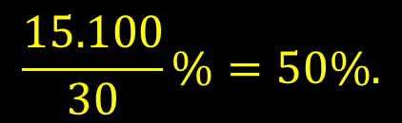
08
11
09
14
07
00
12
10
03
15
13
05
02
01
04
06
Áp dụng. Các khẳng định sau đúng hay sai :
Đ
Hướng dẫn
A. Tỉ số phần trăm của 15 và 30 là 50%;
Tỉ số phần trăm của 15 và 30 là :
B. Tỉ số phần trăm của 15 phút và 1 giờ là 1500%;
$$\frac{15.100}{30}\%=50\%.$$
C. 10% của 70 là 7;
D. Nếu 80% của số a là 160 thì a bằng 200.

Slide 13
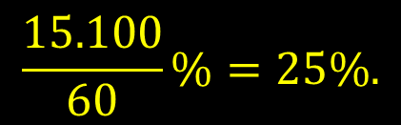
Áp dụng. Các khẳng định sau đúng hay sai :
A. Tỉ số phần trăm của 15 và 30 là 50%;
Đ
S
Hướng dẫn
B. Tỉ số phần trăm của 15 phút và 1 giờ là 1500%;
Đổi 1 giờ = 60 phút.
Tỉ số phần trăm của 15 phút và 1 giờ là :
C. 10% của 70 là 7;
D. Nếu 80% của số a là 160 thì a bằng 200.
$$\frac{15.100}{60}\%=25\%.$$

Slide 14
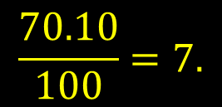
Áp dụng. Các khẳng định sau đúng hay sai :
A. Tỉ số phần trăm của 15 và 30 là 50%;
Đ
S
B. Tỉ số phần trăm của 15 phút và 1 giờ là 1500%;
Đ
C. 10% của 70 là 7;
Hướng dẫn
D. Nếu 80% của số a là 160 thì a bằng 200.
10% của 70 là :
$$\frac{70.10}{100}=7.$$

Slide 15

Áp dụng. Các khẳng định sau đúng hay sai :
A. Tỉ số phần trăm của 15 và 30 là 50%;
Đ
S
B. Tỉ số phần trăm của 15 phút và 1 giờ là 1500%;
Đ
C. 10% của 70 là 7;
Đ
D. Nếu 80% của số a là 160 thì a bằng 200.
Hướng dẫn
Ta có
a = 160 : = 200.
$$\frac{80}{100}$$

Slide 16
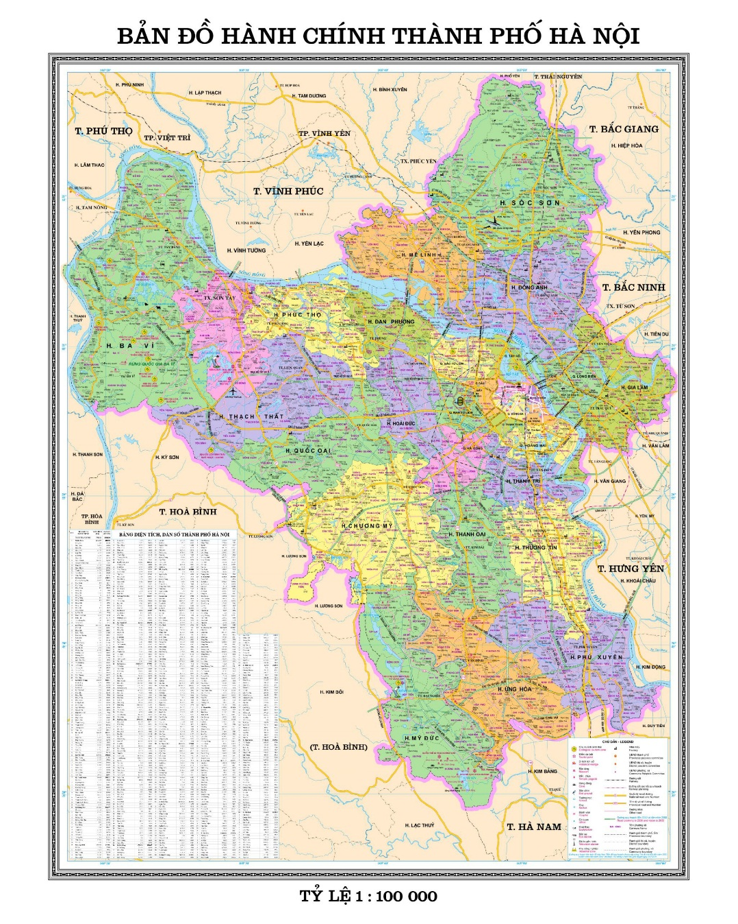

Slide 17


3. Tỉ lệ xích
Tỉ lệ xích T của một bản vẽ (hoặc một bản đồ) là tỉ số khoảng cách a giữa hai điểm trên bản vẽ (hoặc bản đồ) và khoảng cách b giữa hai điểm tương ứng trên thực tế :
$$\frac{a}{b}$$
T = (a, b có cùng đơn vị đo).
Ví dụ 1 : Cho khoảng cách a trên bản đồ là 1cm, khoảng cách b trên thực tế là 1km. Tính tỉ lệ xích của bản đồ.
Giải :
Đổi 1km = 100000cm.
$$=\frac{1}{100000}$$
Tỉ lệ xích của bản đồ là : T .
Vậy tỉ lệ xích của bản đồ là 1 : 100000.

Slide 19


Tỉ lệ xích T của một bản vẽ (hoặc một bản đồ) là tỉ số khoảng cách a giữa hai điểm trên bản vẽ (hoặc bản đồ) và khoảng cách b giữa hai điểm tương ứng trên thực tế :
a = b.T
$$\frac{a}{b}$$
T =
$$\frac{a}{T}$$
b =

Slide 20
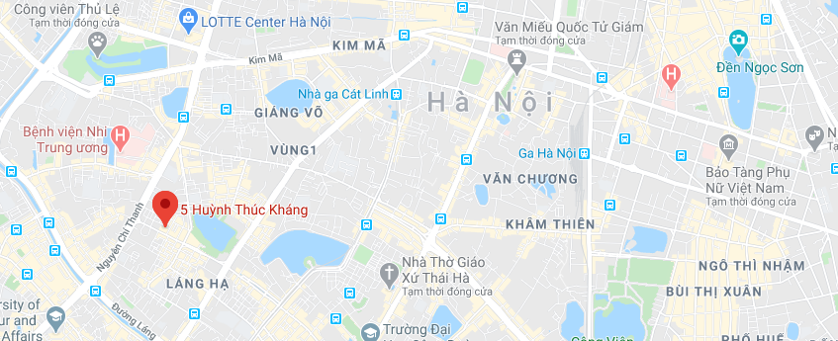
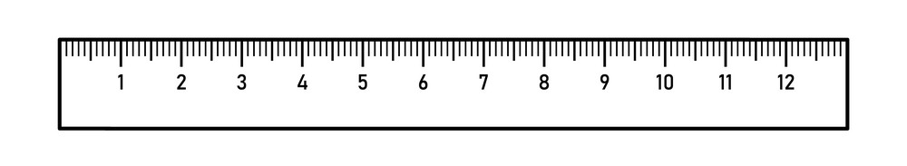
Số 23 Quang Trung

Slide 21


Ví dụ 2 : Trên bản đồ tỉ lệ xích 1 : 100000, khoảng cách giữa trụ sở Đài phát thanh - Truyền hình Hà Nội (địa điểm A) và trụ sở Sở Giáo dục và Đào tạo Hà Nội (địa điểm B) là 4,1cm. Tính khoảng cách giữa hai địa điểm A và B trên thực tế.
Giải :
Khoảng cách giữa hai địa điểm A và B trên thực tế là :
$$\frac{1}{100000}$$
4,1 : = 4,1.100000 = 410000 (cm).
Đổi $410000cm=4,1km.$
Vậy khoảng cách giữa hai địa điểm A và B trên thực tế là 4,1km.

Slide 22
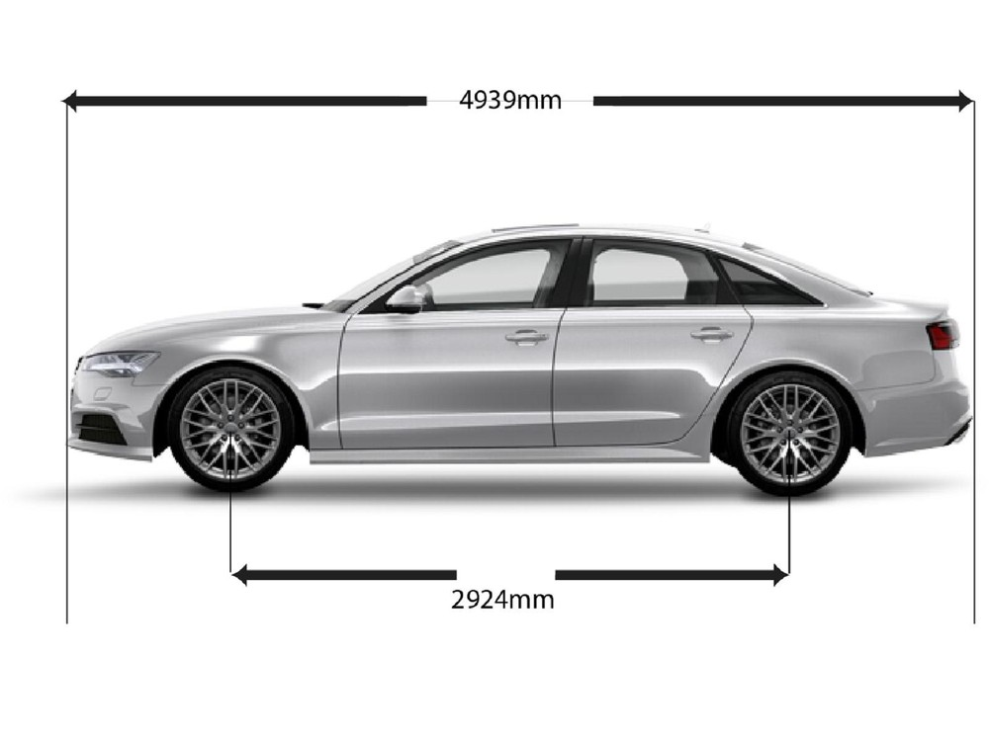



Ví dụ 3 : Một chiếc ô tô có chiều dài cơ sở là 2924mm. Nếu trên một bản vẽ tỉ lệ xích 1 : 50 thì chiếc ô tô này có chiều dài cơ sở là bao nhiêu milimet ?
Giải : Trên bản vẽ chiếc ô tô đó có chiều dài cơ sở là :
$$\frac{1}{50}$$
$$2924. =58,48 (mm).$$
Vậy trên bản vẽ chiếc ô tô đó có chiều dài cơ sở là $58,48mm.$

Slide 23
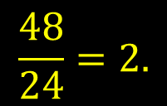
4. Luyện tập
Bài 1. Cho a = 0,24tạ; b = 48kg. Tỉ số của hai số b và a là :
A. 2;
Hướng dẫn
B. 20;
Đổi a = 0,24tạ = 24kg.
08
09
07
00
10
03
05
02
01
04
06
Tỉ số của b và a là :
C. 200;
$$\frac{48}{24}=2.$$
D. 0,5.

Slide 24

Bài 2 (Bài 144 SGK Tr59). Biết tỉ số phần trăm nước trong dưa chuột là 97,2%. Tính lượng nước trong 4kg dưa chuột.
Giải : Khối lượng nước trong 4kg dưa chuột là :
$$4.97,2\%=\frac{4.97,2}{100}=3,888 (kg).$$
Vậy khối lượng nước trong 4kg dưa chuột là $3,888kg.$

Slide 25

Bài 3. Một mảnh vườn hình chữ nhật có diện tích 16 m².
Nếu vẽ trên bản đồ tỉ lệ xích thì mảnh vườn đó có diện tích là bao nhiêu ?
$$\frac{1}{4}$$
A. 1 cm²;
08
11
09
14
07
00
12
10
B. 1 m²;
03
13
15
05
02
01
04
06
C. 64 m²;
D. 4 m².

Slide 26
Do đó diện tích mảnh vườn hình chữ nhật trên thực tế gấp 16 lần diện tích mảnh vườn đó trên bản đồ.
4a
S’ = 4a.4b = 16ab = 16S
a
S = a.b
b
4b

Slide 27

Bài 3. Một mảnh vườn hình chữ nhật có diện tích 16 m².
Nếu vẽ trên bản đồ tỉ lệ xích thì mảnh vườn đó có diện tích là bao nhiêu ?
$$\frac{1}{4}$$
A. 1 cm²;
B. 1 m²;
C. 64 m²;
D. 4 m².

Slide 28
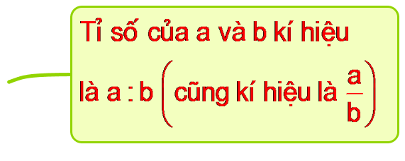
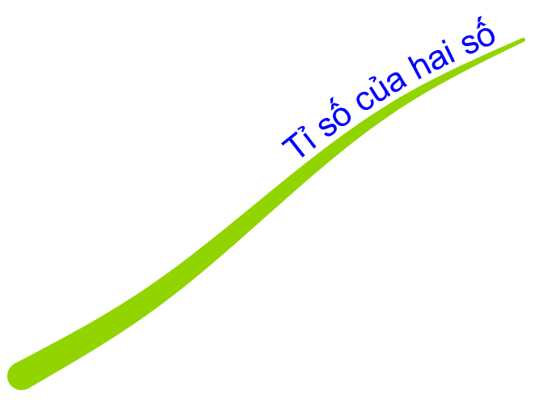
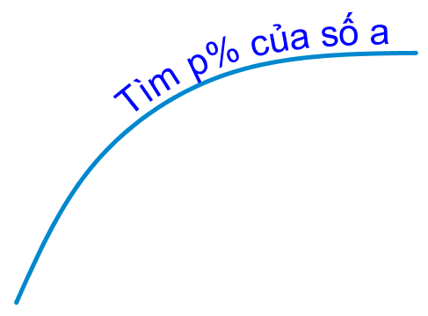
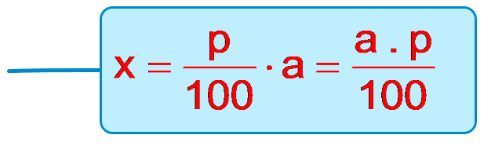

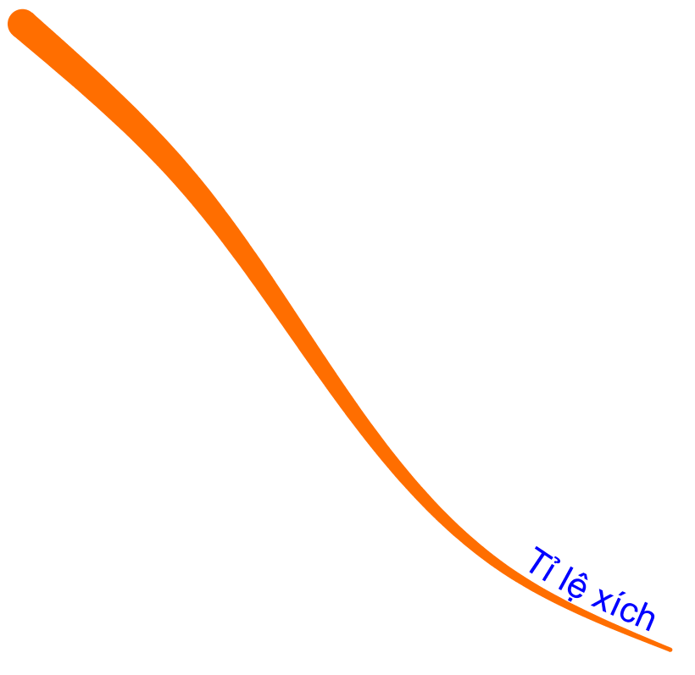
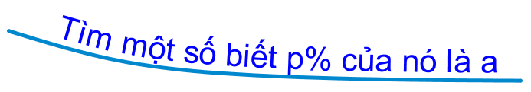
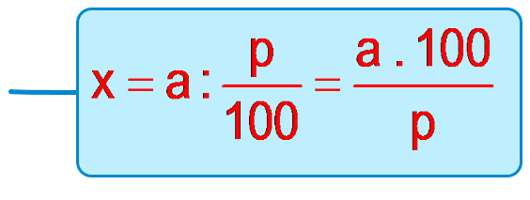
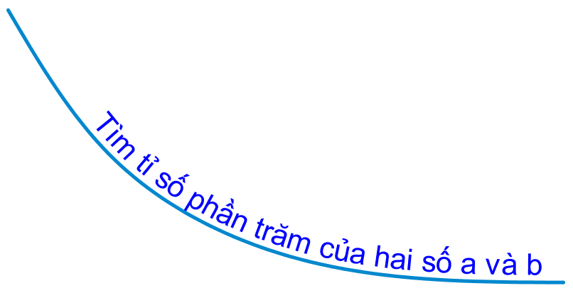
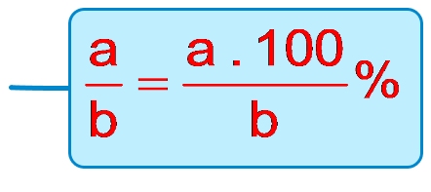
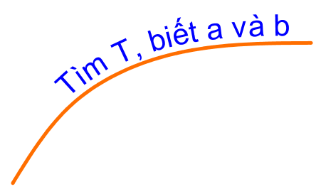
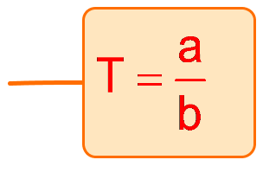
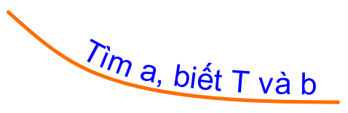
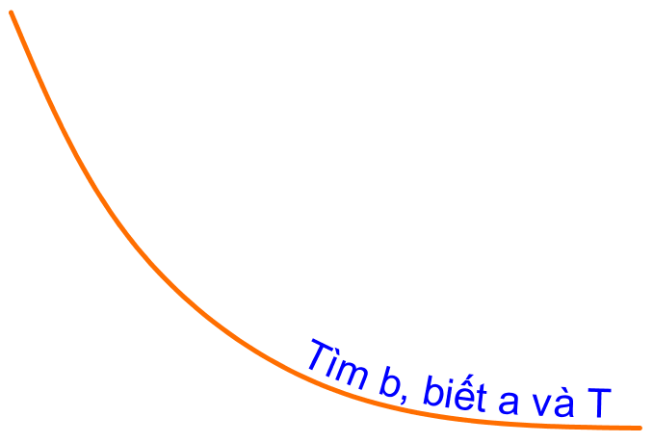
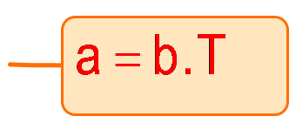
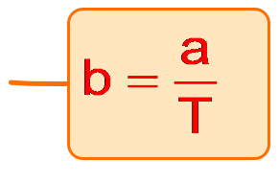

Slide 29
HƯỚNG DẪN VỀ NHÀ
- Làm bài 137, 138, 142, 143, 145, 146 (SGK Trang 57, 58, 59).
- Buổi sau học bài : ÔN TẬP CHƯƠNG III.

Slide 30




Bài 4 (Bài 146 SGK Tr59). Trên một bản vẽ kĩ thuật có tỉ lệ xích 1 : 125, chiều dài của một chiếc máy bay Bô-inh (Boeing) 747 là 56,408cm. Tính chiều dài thật của chiếc máy bay đó.
Giải : Chiều dài thật của chiếc máy bay Bô-inh (Boeing) 747 là :
$$\frac{1}{125}$$
56,408 : $=56,408 . 125=7051 \left(cm\right).$
Đổi $7051cm =70,51m.$
$$\frac{1}{125}$$
Hướng dẫn : Theo đề bài thì 56,408cm ứng với chiều dài chiếc máy bay Bô-inh (Boeing) 747.

Slide 31
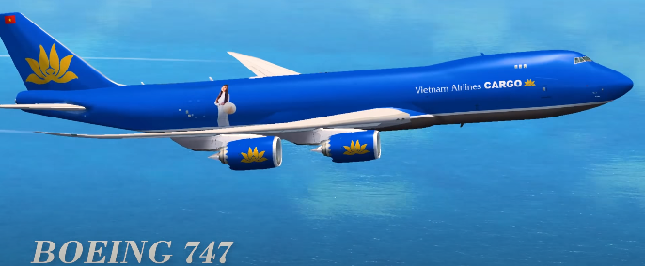



Giải : Chiều dài thật của chiếc máy bay Bô-inh (Boeing) 747 là :
$$\frac{1}{125}$$
56,408 : $=56,408 . 125=7051 \left(cm\right).$
Đổi $7051cm =70,51m.$
Vậy chiều dài thật của chiếc máy bay đó là 70,51m.
70,51m

Slide 32

Bài 5 (Bài 143 SGK Tr59). Trong 40kg nước biển có 2kg muối. Tính tỉ số phần trăm muối trong nước biển ?
Giải :
Tỉ số phần trăm của muối trong nước biển là :
$$\frac{2.100}{40}\%=2,5\%.$$

Slide 33


Bài 6 (Bài 142 SGK tr 59). Khi nói đến vàng ba số 9 (999) ta hiểu rằng : Trong 1000g “vàng” này chứa tới 999g vàng nguyên chất, nghĩa là tỉ lệ vàng nguyên chất là $\frac{999}{1000}=99,9\%.$ Em hiểu thế nào khi nói đến vàng bốn số 9 (9999) ?
Giải : Trong 10000g “vàng” bốn số 9 (9999) chứa tới 9999g vàng nguyên chất, nghĩa là tỉ lệ vàng nguyên chất là $\frac{9999}{10000}=99,99\%.$

Slide 34

Bài 7 (Bài 145 SGK Tr59). Tìm tỉ lệ xích của một bản đồ, biết rằng quãng đường từ Hà Nội đến Thái Nguyên trên bản đồ là 4cm còn trong thực tế là 80km.
Giải : Đổi đơn vị 80km = 8000000cm.
Tỉ lệ xích của bản đồ đó là :
$$\frac{4}{8000000}=\frac{1}{2000000}$$
T = .
Vậy tỉ lệ xích của bản đồ đó là 1 : 2000000.

Slide 35
Bài 8 (Bài 146 SGK Tr59). . Khoảng cách giữa Hà Nội đến Thái Nguyên 80km trên bản đồ là 4cm còn trong thực tế là.
Giải : Đổi đơn vị 80km = 8000000cm.
Tỉ lệ xích của bản đồ đó là :
$$\frac{4}{8000000}=\frac{1}{2000000}$$
T = .
Vậy tỉ lệ xích của bản đồ đó là 1 : 2000000.

Slide 36


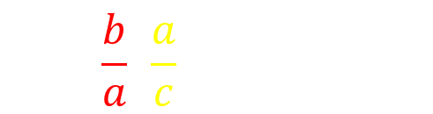


Bài 9. Nếu a : b bằng 3 : 5 và a : c bằng 5 : 7 thì b : c bằng :
Hướng dẫn
01
02
03
04
05
06
07
08
09
10
11
12
13
14
15
A. 3 : 7;
00
$$\frac{a}{b}=\frac{3}{5}$$
$$\frac{b}{a}=\frac{5}{3}$$
?
$$suy ra$$
B. 21 : 35;
$$\frac{a}{c}=\frac{5}{7}$$
C. 21 : 25;
D. 25 : 21.
$$\frac{b}{c}=\frac{b}{a}.\frac{a}{c}=\frac{5}{3}.\frac{5}{7}=\frac{25}{21}$$

Slide 37

?2
Khoảng cách từ điểm cực Bắc ở Hà Giang đến điểm cực Nam ở mũi Cà Mau dài 1620km. Trên bản đồ, khoảng cách đó là 16,2cm. Tìm tỉ lệ xích của bản đồ.
Giải :
Ta có 1620km = 162000000cm.
Tỉ lệ xích của bản đồ là :
$$= \frac{16,2}{162000000}=\frac{1}{10000000}$$
T .
Vậy tỉ lệ xích của bản đồ là 1 : 10000000.

Slide 38
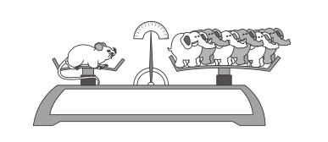

Một con chuột nặng 30g còn một con voi nặng 5 tấn. Tỉ số giữa khối lượng của chuột và khối lượng của voi là = 6, nghĩa là 1 con chuột nặng bằng 6 con voi ! Em có tin như vậy không ? Sai lầm ở chỗ nào ?
$$\frac{30}{5}$$

Slide 39
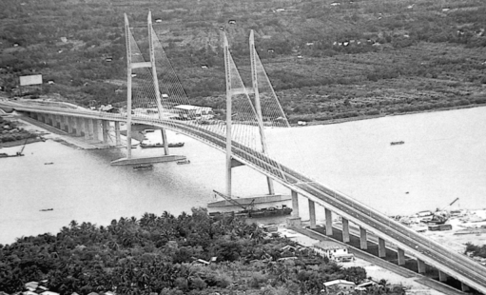



Ví dụ 3 (Bài 147 SGK Tr59). Cầu Mỹ Thuận nối hai tỉnh Tiền Giang và Vĩnh Long được khánh thành ngày 21-5-2000. Cầu Mỹ Thuận là cây cầu treo hiện đại (cầu dây văng) đầu tiên ở nước ta với chiều dài 1535m bắc ngang sông Tiền, một trong những con sông rộng nhất Việt Nam. Nếu vẽ trên bản đồ tỉ lệ xích 1 : 20000 thì cây cầu này dài bao nhiêu xentimet ?
Giải : Trên bản đồ cây cầu có chiều dài là :
$$\frac{1}{20000}$$
$$1535. =0,07675 (m).$$
Đổi $0,07675m=7,675cm.$
Vậy trên bản đồ cây cầu có chiều dài là $7,675cm.$

Slide 40



Slide 42


Ví dụ 4 (Bài 149 SGK Tr58) : Một con chuột nặng còn một con voi nặng . Tỉ số giữa khối lượng của chuột và khối lượng của voi là = 6, nghĩa là 1 con chuột nặng bằng 6 con voi ! Em có tin như vậy không ? Sai lầm ở chỗ nào ?
30g
5 tấn
$$\frac{30}{5}$$
Lưu ý : Ta chỉ tính tỉ số của hai đại lượng cùng loại và cùng đơn vị đo.
Giải. Sai lầm ở chỗ ta đã tính tỉ số giữa khối lượng của chuột và khối lượng của voi khi chưa đưa về cùng đơn vị đo.
Đổi 5 tấn = 5000000g.
$$\frac{30}{5000000}=\frac{3}{500000}$$
Vậy tỉ số giữa khối lượng của chuột và khối lượng của voi là : .

Slide 43
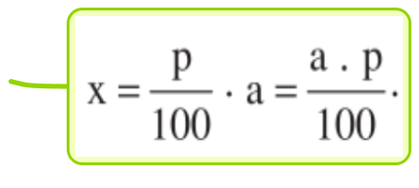
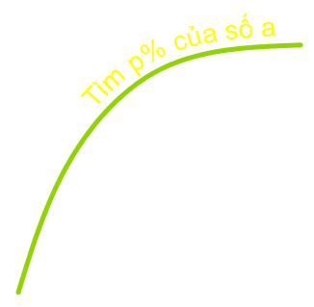

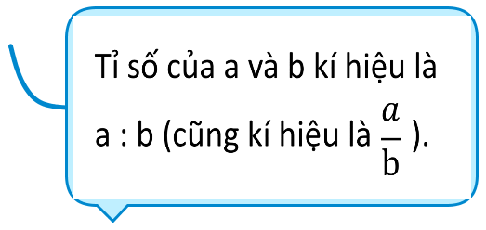
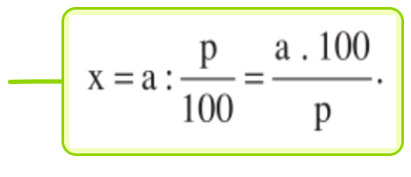
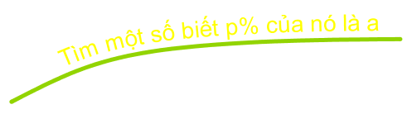

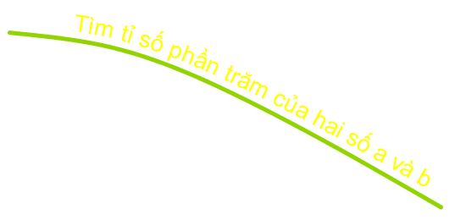


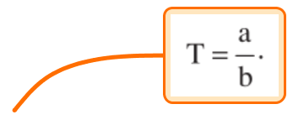
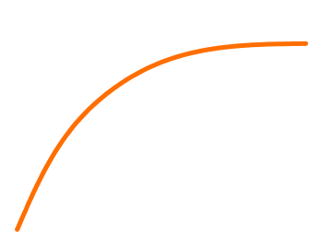
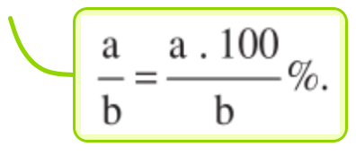
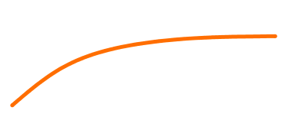
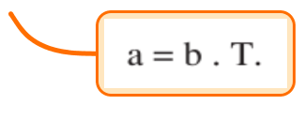
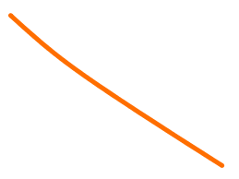
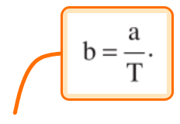

Slide 44
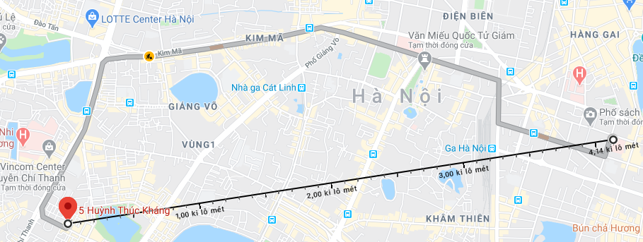

Slide 45
